Slide 1
李宁年终H5 mockup

Slide 2
流程
授权页
Loading页
首页
打脸页（3页）
过渡页
立flag页
Flag展示
Flag生成
分享
李宁商城

Slide 3
首次进入

Slide 4
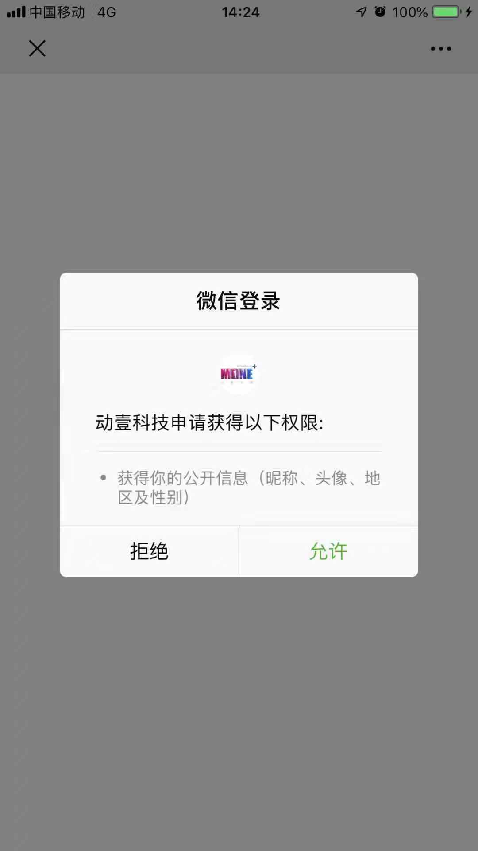
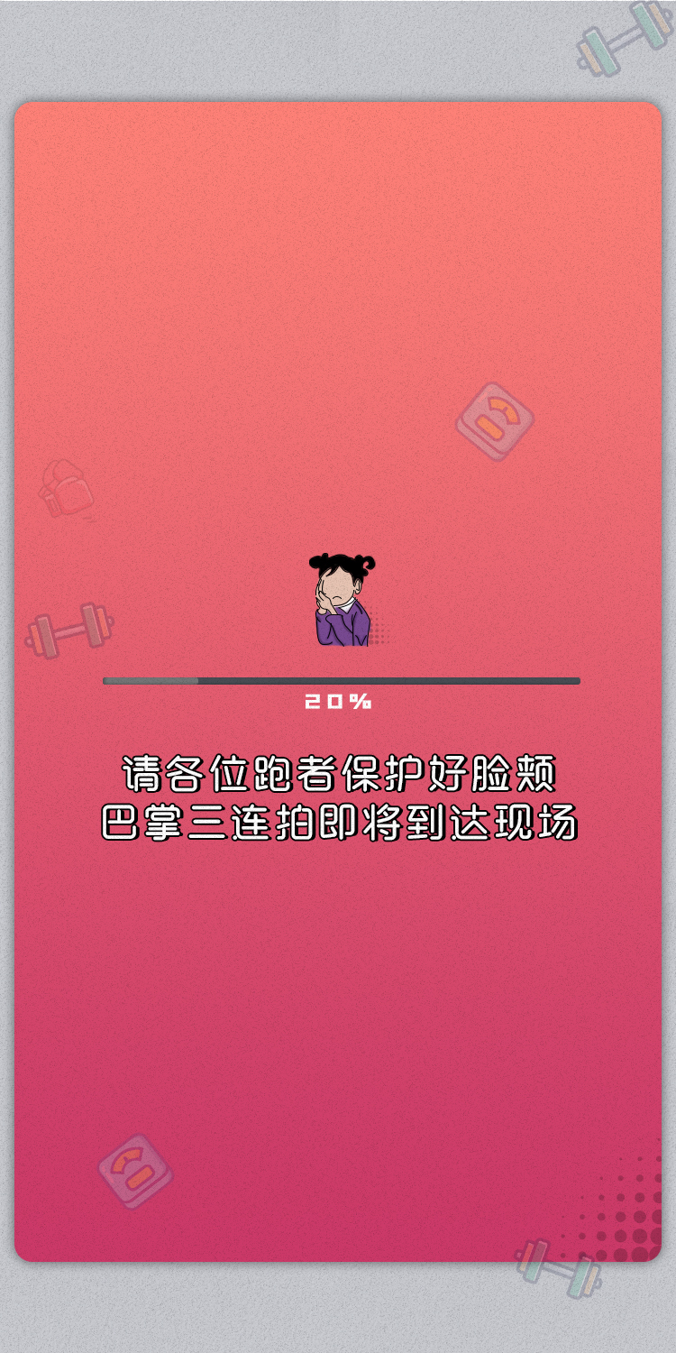
授权页
loading页
动效：
人物左右护脸

Slide 5

首页
动效：
电影板上下浮动，点击一下，板子落下，进入下一页

Slide 6
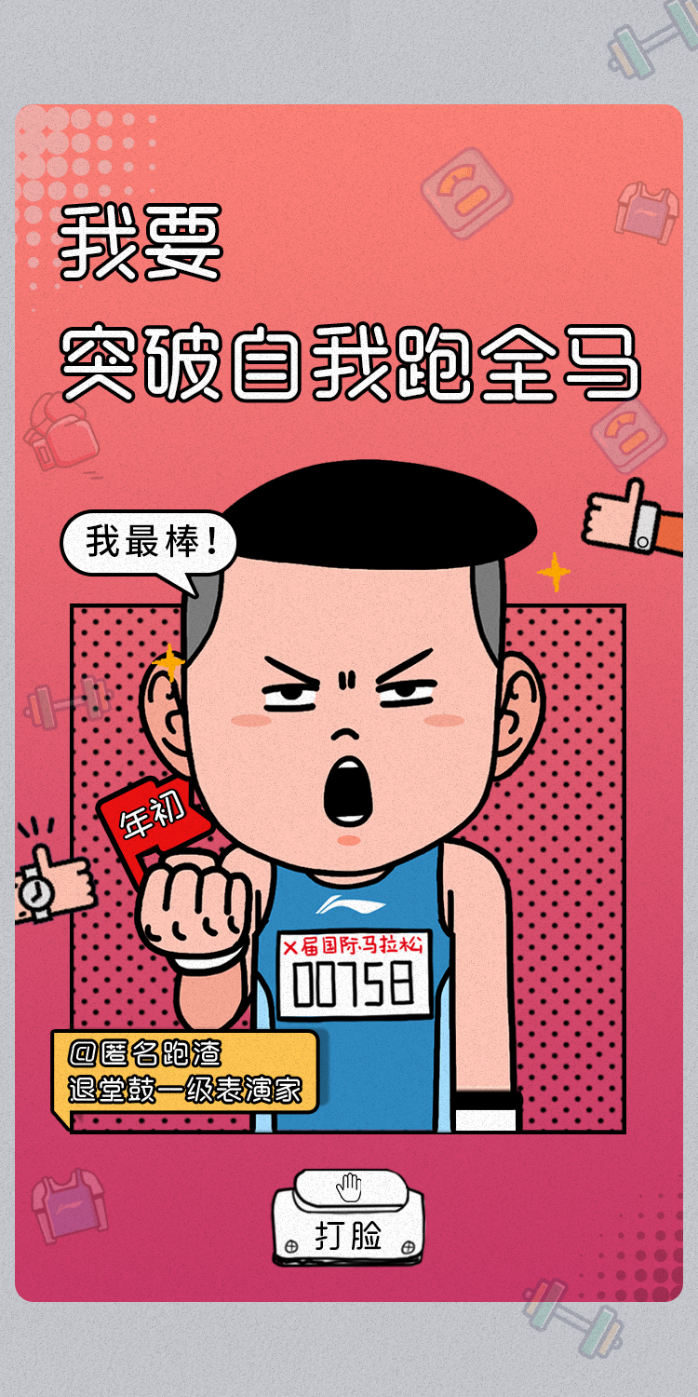

打脸页1
打脸前
打脸后
点击【巴掌】图标
切换到打脸后场景
点击下面的按钮
进入下一个场景

Slide 7


打脸页2
打脸前
打脸后
点击【巴掌】图标
切换到打脸后场景
点击下面的按钮
进入下一个场景

Slide 8
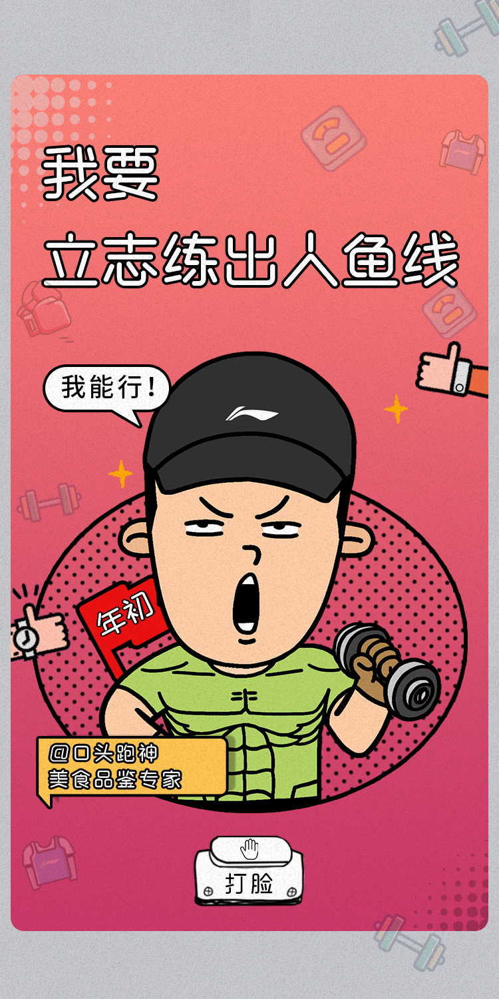

打脸页3
打脸前
打脸后
点击【巴掌】图标
切换到打脸后场景
药丸发光效果
点击进入下一个场景

Slide 9


过渡页
整篇文字，一行行依次出现
喇叭增加放大缩小效果
“再打我一次……”出现后屏幕出现碎裂效果
小手有闪动效果
将旗帜扶正
自动进入flag填写页

Slide 10
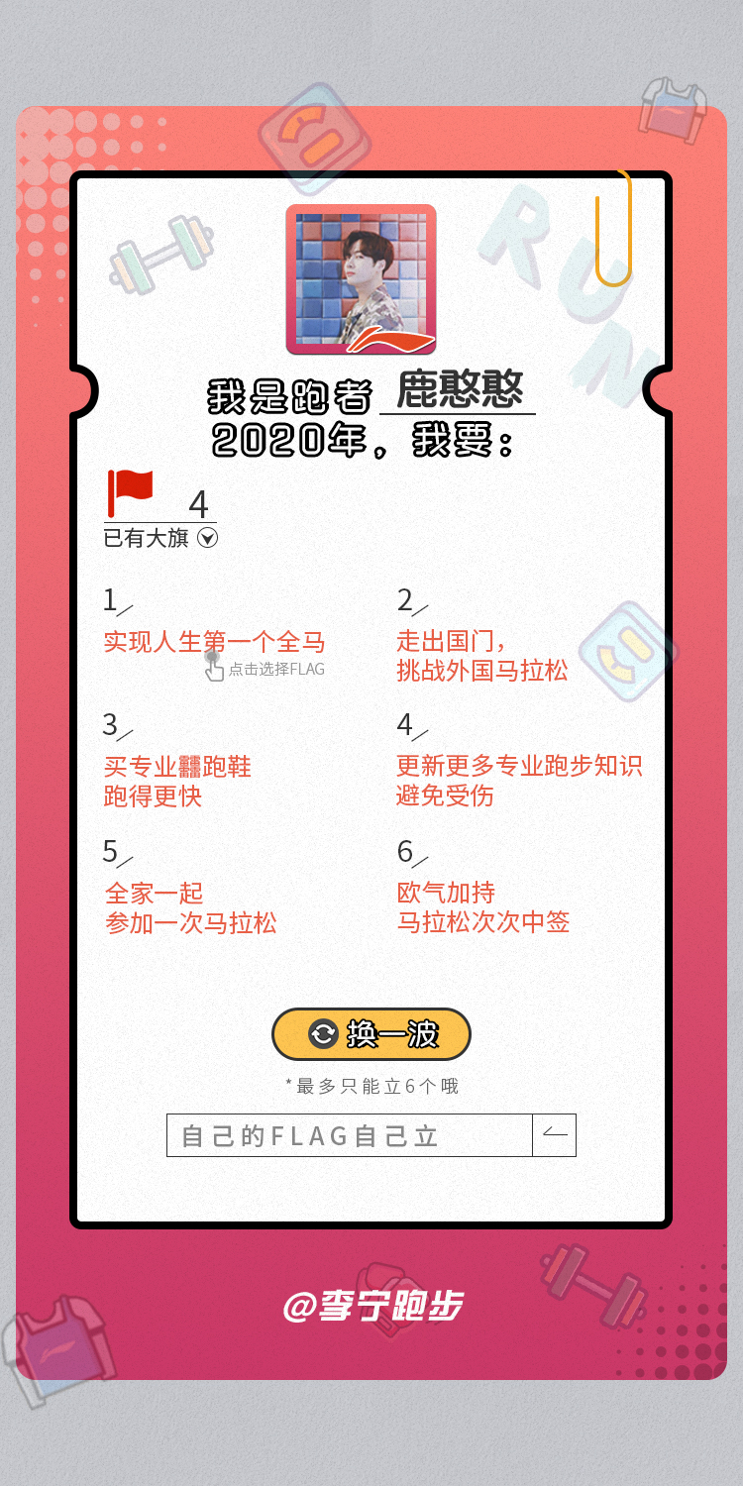
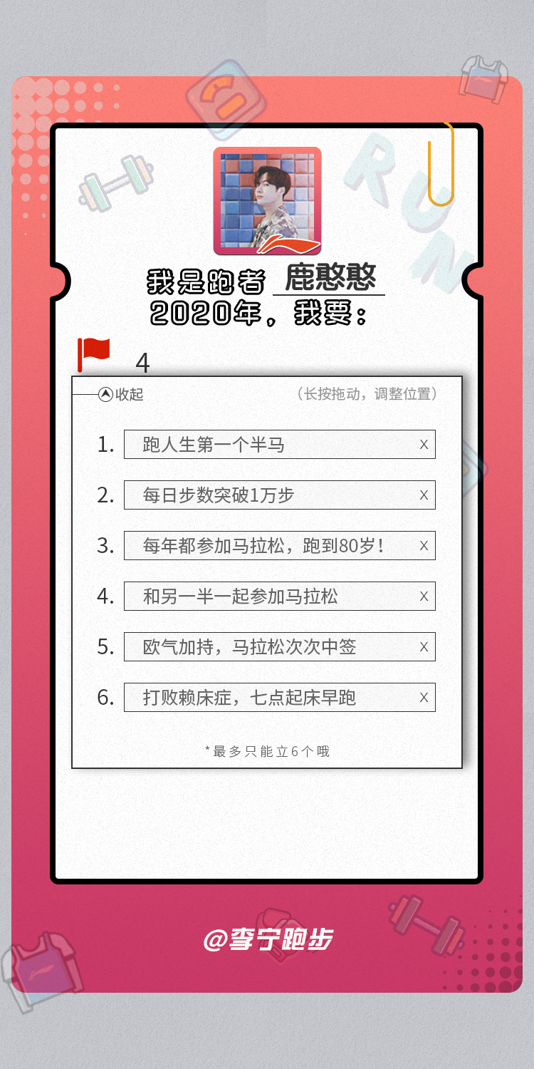
立flag页面
Flag列表浮窗
点击【收起】弹窗消失
点击可弹出已勾选的flag列表浮窗
固定flag选择，点击可勾选
点击【×】，删掉立下的flag
点击，出现新一波flag选项
拖动flag可以变换位置
点击手写自己的flag

Slide 11
Flag选项——非最终版，稍晚提供
跑人生第一个半马
走出国门，挑战外国马拉松
获得世界马拉松大满贯六星奖牌
突破自己的马拉松战绩
每天跑五公里
每日步数突破1万步
跑步月瘦10斤
宇宙不重启，夜跑不能停
打败赖床症，七点起床早跑
买专业䨻跑鞋，跑得更快
有资格参加波士顿马拉松
更新更多专业跑步知识，避免受伤
马拉松跑进330
找到同样爱跑步的另一半
全家一起参加一次马拉松
在越野比赛取得成绩
自我突破，开始尝试跑步
跑步计划坚持全年
全马进4小时
每年都参加马拉松，跑到80岁！
和孩子一起参加跑步比赛
和另一半一起参加马拉松
成功完成一个铁人三项
重新找回跑步热情，比2018年有进步
拔草李宁全套最新款跑训产品
参加全国各地的马拉松比赛
欧气加持，马拉松次次中签
每个国家都跑一个马拉松

Slide 12
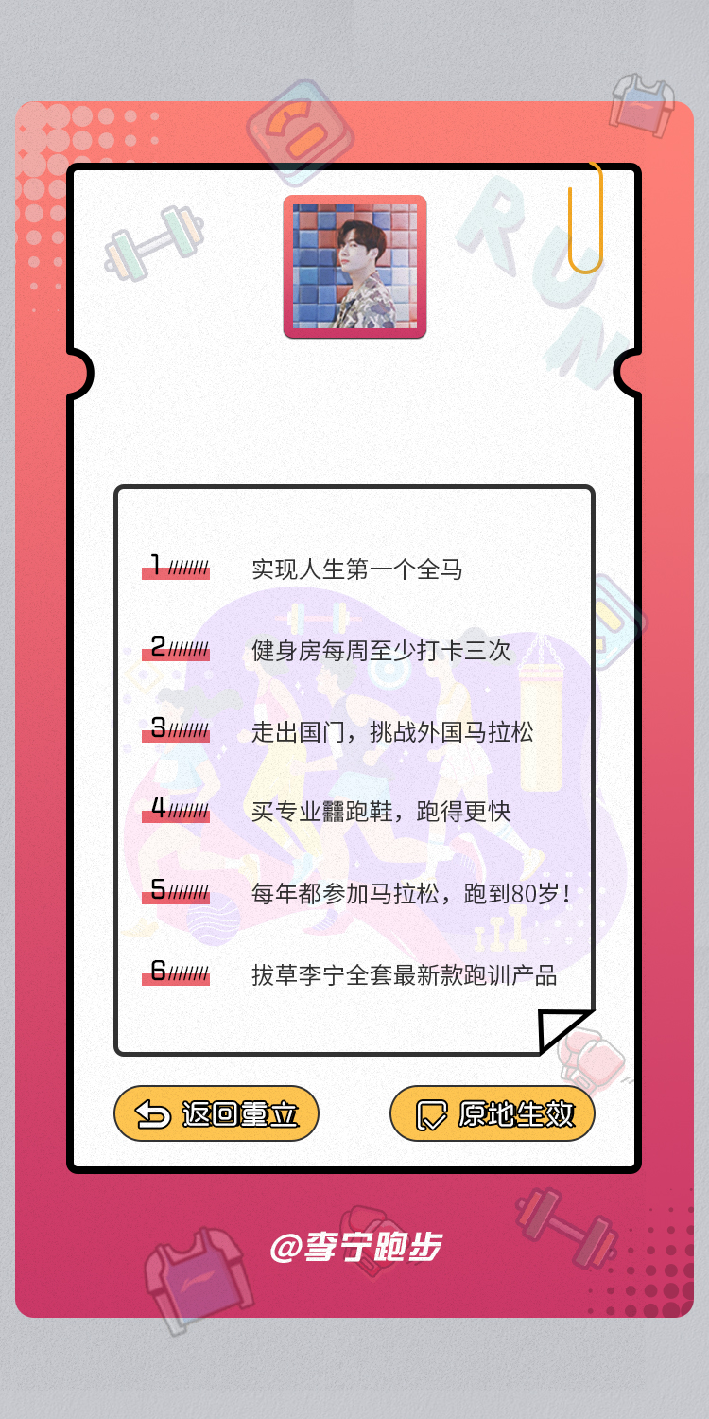
Flag展示页
等待效果页面
保留小人和进度条，去掉文案
点击【返回重立】Button，返回到立flag页面
点击【原地生效】button，动效等待效果，弹出海报生成页

Slide 13
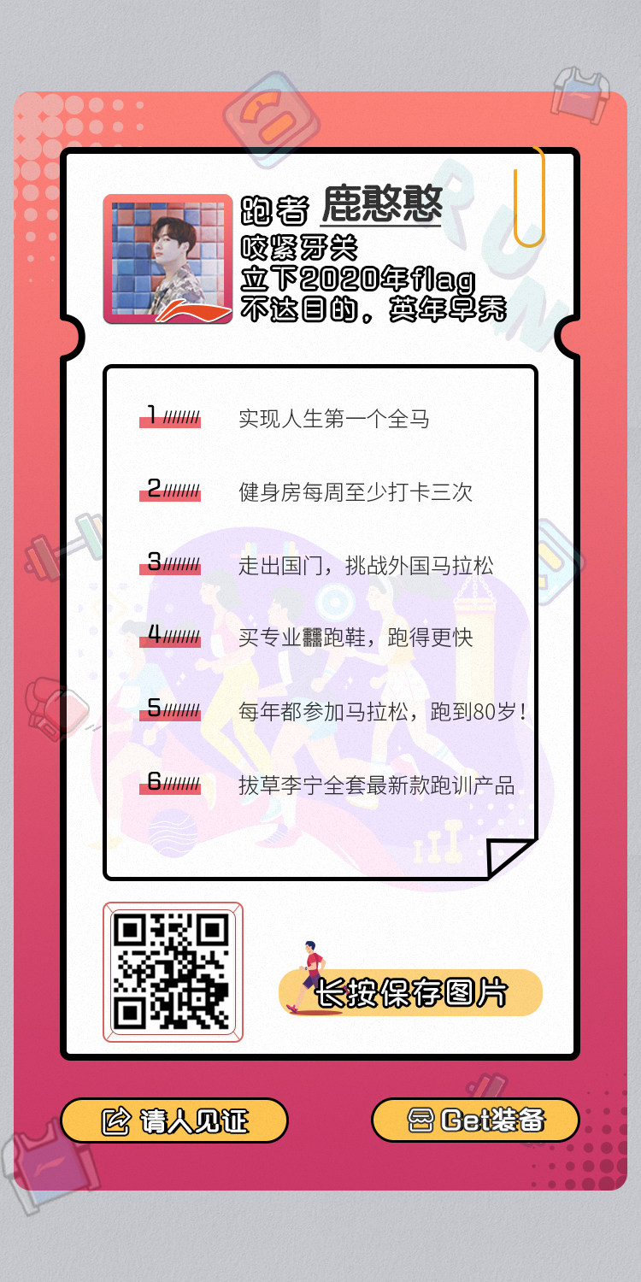
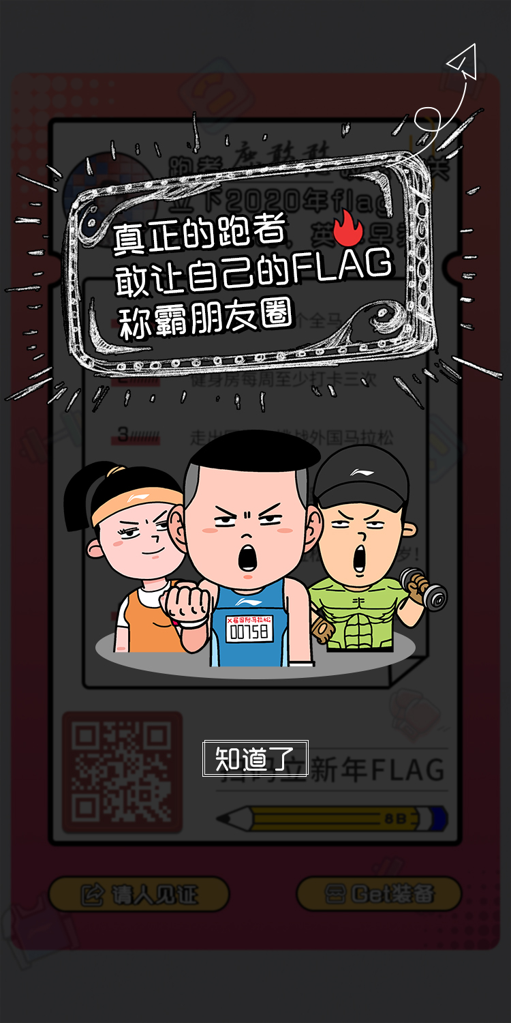
惩罚随机产生，非最终版
海报生成页
分享浮层页
不能变富
被水逆支配
鼠年不旺
越来越胖
美貌消失
告别升职加薪
一年996
点击button，浮层消失
点击【请人见证】Button，弹出分享浮层，分享到朋友圈/朋友
点击【get装备】，跳转到李宁商城：
http://www.lining.com/running/index.html

Slide 14
分享语
分享给朋友
分享到朋友圈
①标题：
《2019跑者打脸现场》
正文：
还能怎么办？Flag接着立呗！
②标题：
《立下2020年flag，跑起来》
正文：
真爽！
标题：
2019年的flag向您发起打脸攻击
备选1：
跑者集合，立下新年flag
备选2：
不立个跑步flag，新年就没有仪式感

Slide 15
二次/朋友进入

Slide 16
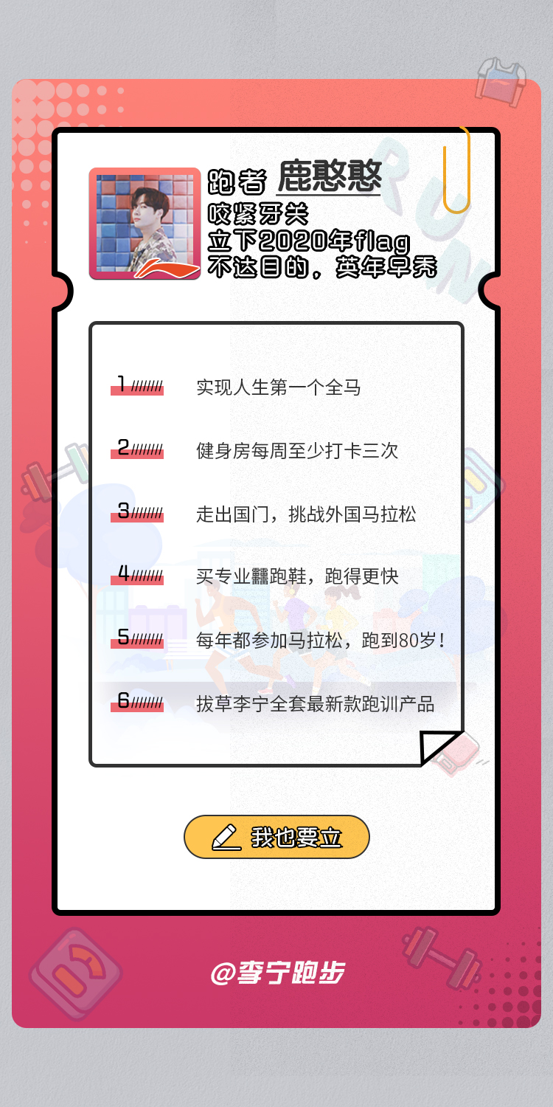
海报生成页
备注：
如果通过二维码进入，则直接进入授权页
如果用户没有立完flag，则好友通过链接进入的是首页
点击【我也要立】Button，进入授权页

Slide 17
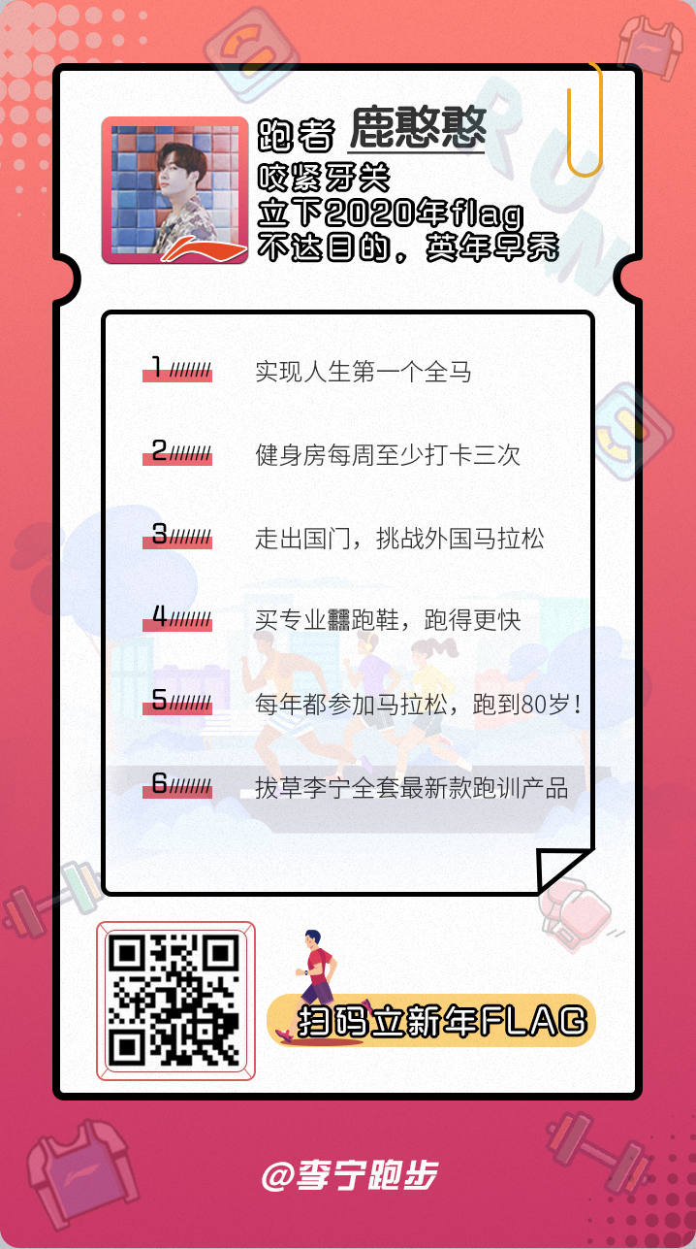
最终版海报

